Slide 1


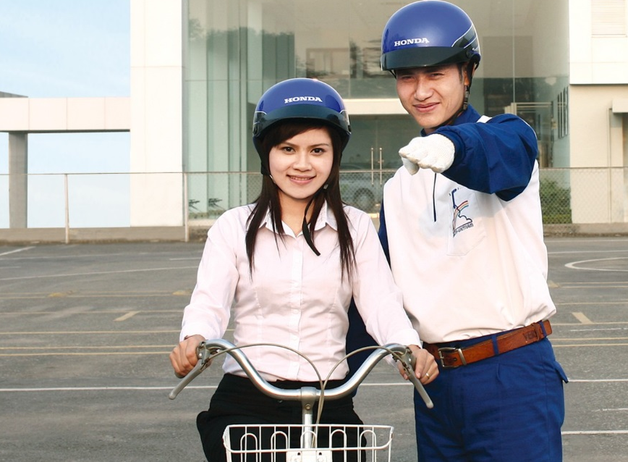
An toàn giao thông
cho nụ cười ngày mai
Dành cho học sinh cấp Trung học cơ sở

Slide 2

“Safety for Everyone”
An toàn giao thông
cho nụ cười ngày mai
Dành cho học sinh Trung học cơ sở
Honda Việt Nam, năm 2017
Bản quyền thuộc về Công ty Honda Việt Nam

Slide 3
Bài 5
Cách đi xe đạp, xe đạp điện an toàn
NỘI DUNG
◆
⬥
Tình hình tham gia giao thông bằng xe đạp, xe đạp điện
❖
Cách đi xe đạp và xe đạp điện an toàn
Chuẩn bị đi xe đạp và xe đạp điện an toàn

Slide 4
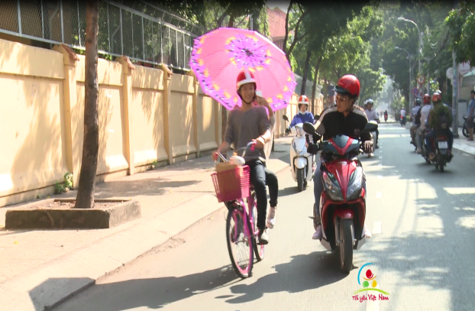
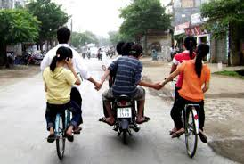
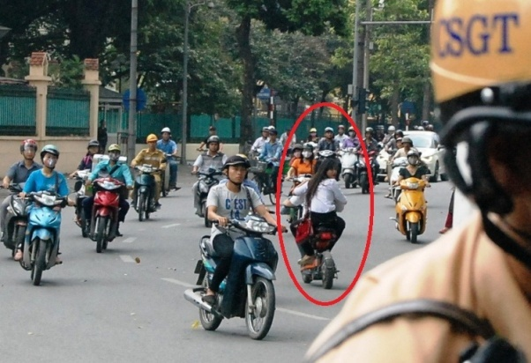
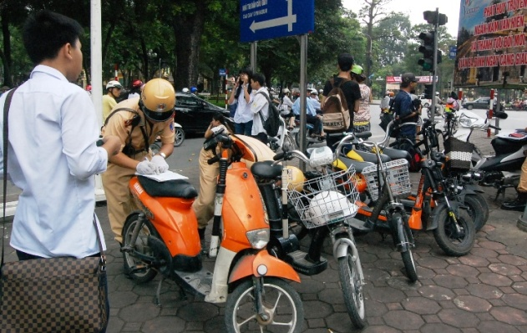
B. Nội dung bài học
1. Tình hình tham gia giao thông bằng xe đạp, xe đạp điện
Đọc thông tin dưới đây, kết hợp với quan sát các hình ảnh, hãy:
Cho biết thực trạng học sinh tham gia giao thông bằng xe đạp và xe đạp điện hiện nay như thế nào?
Nêu hậu quả của việc tham gia giao thông bằng xe đạp và xe đạp điện không an toàn.
Phim: Dung o khi di xe.mp4
Nguồn: dantri.com.vn
Nguồn: vtc.vn
Nguồn: vtc.vn

Slide 5
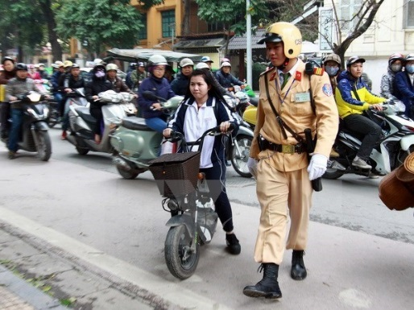
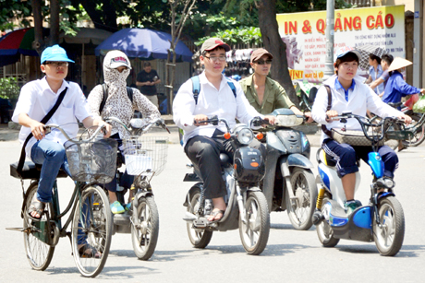
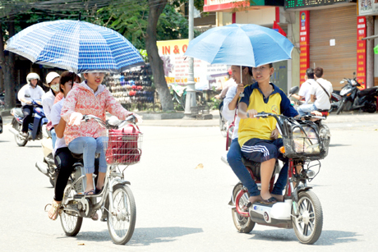
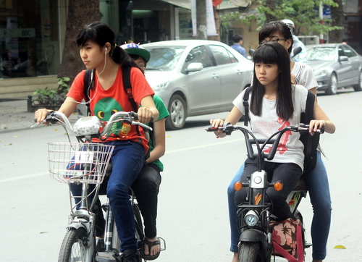
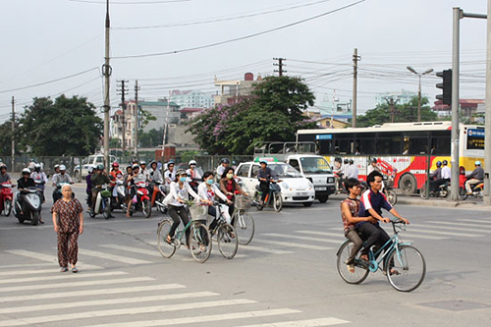
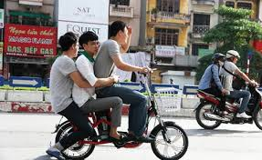
B. Nội dung bài học
1. Tình hình tham gia giao thông bằng xe đạp, xe đạp điện
Hiện trạng tham gia giao thông bằng xe đạp, xe đạp điện của học sinh:
Trên các tuyến đường ở cả nông thôn và thành thị, học sinh thường xuyên ngang nhiên đi xe đạp phóng nhanh vượt ẩu, vượt đèn đỏ, dàn hàng hai, hàng ba trên đường, đi xe đạp điện không đội mũ bảo hiểm, vượt đèn đỏ, đeo tai nghe, vừa tham gia giao thông vừa nghe nhạc và thậm chí có những chiếc xe đạp điện chở ba người rất nguy hiểm.
Nguồn: vietnamplus.vn
Nguồn:baoquangninh.com.vn
Nguồn:baoquangninh.com.vn
Nguồn: baomoi.com
Nguồn: tapchigiaothong.vn
Nguồn: baomoi.com

Slide 6
B. Nội dung bài học
1. Tình hình tham gia giao thông bằng xe đạp, xe đạp điện
Hậu quả của việc tham gia giao thông bằng xe đạp, xe đạp điện không an toàn:
Gây phản cảm
Ảnh hưởng đến ATGT trên đường & gây phản cảm khi vi phạm giao về hình ảnh học sinh vi phạm giao thông
Đi xe dàn hàng ngang trên đường sẽ gây cản trở giao thông và gây ra nguy hiểm cho chính mình và người khác.
Đu bám xe đang lưu thông trên đường sẽ đánh mất khả năng điều khiển và kiểm soát thăng bằng cho xe, gây nguy hiểm cho bạn và cho tất cả những người tham gia giao thông khác
Đi xe sai làn đường sẽ gây cản trở giao thông, lấn làn đường dành cho xe cơ giới và dễ gây tai nạn cho chính mình.
Gây nguy hiểm
Bị xử lý
Bị cảnh sát giao thông khiển trách và gửi thông tin vi phạm đến nhà trường...

Slide 7
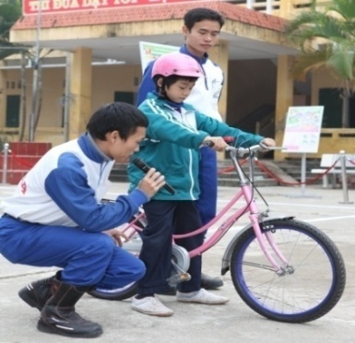
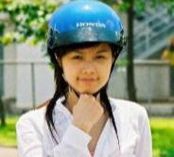
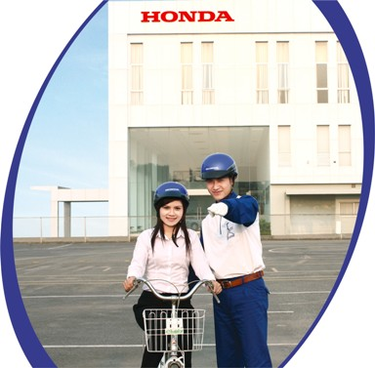
B. Nội dung bài học
2. Chuẩn bị đi xe đạp và xe đạp điện an toàn
Đọc thông tin, ghi nhớ để vận dụng khi chuẩn bị đi xe đạp và xe đạp điện:
(1) Chọn xe đạp và xe đạp điện an toàn:
- Chọn xe có kích cỡ vừa tầm vóc.
- Mọi bộ phận xe đầy đủ và hoạt động tốt, nhất là phanh, lốp và đèn (với xe đạp điện).
(2) Kiểm tra xe trước khi đi:
Kiểm tra kĩ các bộ phận của xe đảm bảo mọi bộ phận phải an toàn: lốp, phanh, đèn (xe đạp điện).
(3) Đội mũ bảo hiểm và cài quai đúng cách:
- Chọn mũ đủ tiêu chuẩn, vừa cỡ đầu.
- Đội ngay ngắn, cài quai chắc chắn.
- Đưa 2 ngón tay xuống dưới cằm, nếu đưa vừa là được.
(4) Ngồi đúng quy cách trên xe:
- Ngồi lên yên xe, 2 tay nắm chặt tay lái, mắt nhìn thẳng phía trước.
- Đặt chân lên bàn đạp và đạp theo chiều kim đồng hồ.Khi dừng lại em cần đi chậm và bóp cả 2 phanh (trước và sau). Không phanh gấp dễ bị ngã.

Slide 8
B. Nội dung bài học
3. Cách đi xe đạp và xe đạp điện an toàn
Hãy đọc thông tin dưới đây về cách đi xe đạp và xe đạp điện an toàn
Đi vào phần đường, làn đường dành cho xe đạp, xe thô sơ. Đi bên phải theo chiều đi của mình.
Điều khiển xe đạp/xe đạp điện bằng 2 tay, đặt chân vào bàn đạp, tay vào phanh.
Tuân thủ tín hiệu đèn giao thông và các hiệu lệnh của người điều khiển giao thông.
Không được sử dụng ô, dù, điện thoại di động, thiết bị âm thanh… khi đi xe đạp
Không lạng lách, đu bám xe khác
Người đi xe đạp điện phải đội mũ bảo hiểm
Giảm tốc độ, đưa ra tín hiệu báo hướng rẽ nếu chuyển hướng
Chờ khi có tín hiệu đèn báo xanh hoặc báo hướng rẽ
Chú ý quan sát an toàn ở mọi phía (trái, phải, trước, sau) khi thấy không có xe nào đang đến gần mới đi qua nhưng vẫn chú ý quan sát

Slide 9
B. Nội dung bài học
3. Cách đi xe đạp và xe đạp điện an toàn
Xếp các thông tin ở trên thành quy tắc đi xe đạp và xe đạp điện an toàn
1. ...........................................................................................................................
2. .....................................................................................................................
3. ..................................................................................................................
4. .................................................................................................................
5. ................................................................................................................
6. .................................................................................................................
7. ..................................................................................................................
8. .....................................................................................................................
9. ……..…………………….................................................................................
Cách đi xe đạp, xe đạp điện an toàn

Slide 10
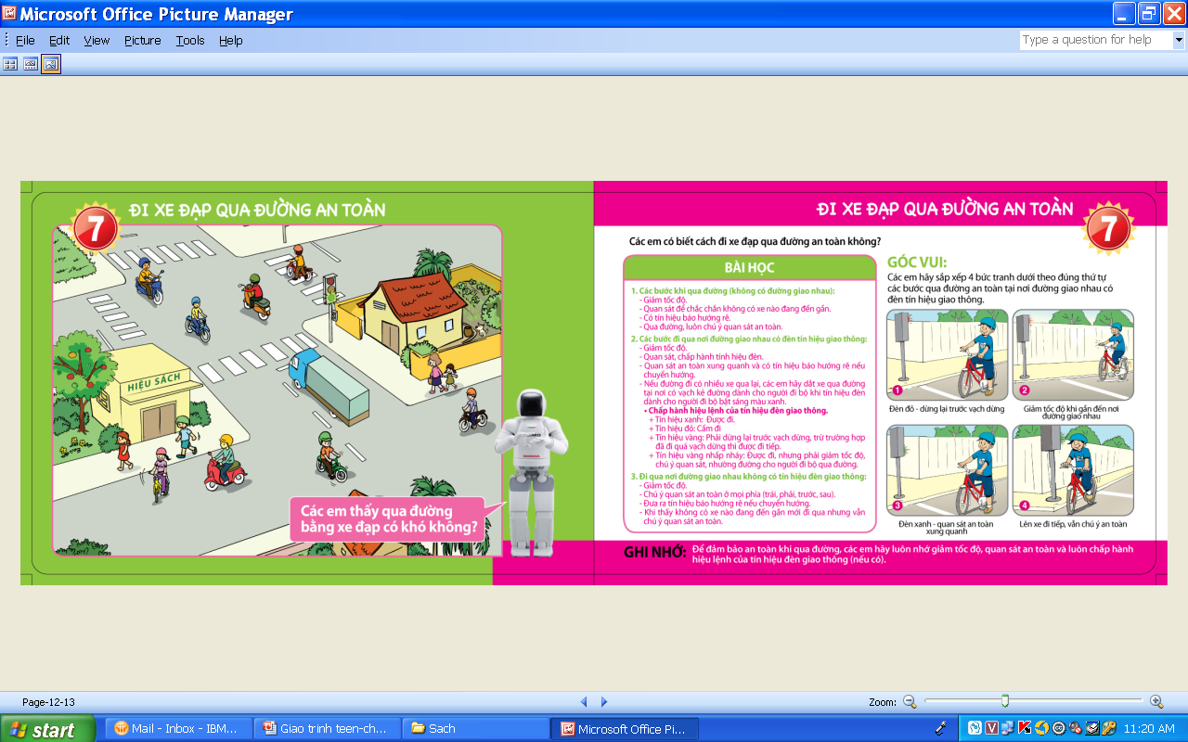

B. Nội dung bài học
3. Cách đi xe đạp và xe đạp điện an toàn
Hãy quan sát hình ảnh dưới đây về cách đi xe đạp và xe đạp điện an toàn
Xếp các thông tin cho đúng với quy tắc đi xe đạp và xe đạp điện an toàn
1. ............................................................................................
2. .........................................................................................
3. ..........................................................................................
4................................................................................................
Cách đi xe đạp, xe đạp điện qua đường giao nhau có tín hiệu đèn giao thông

Slide 11
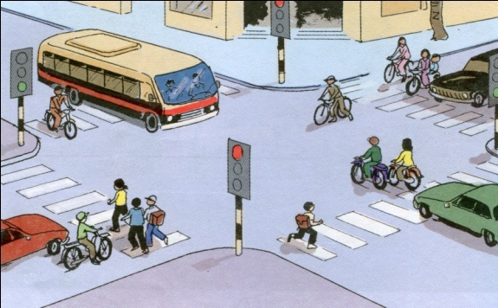
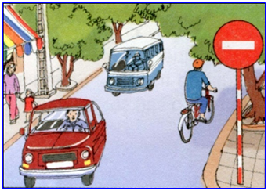
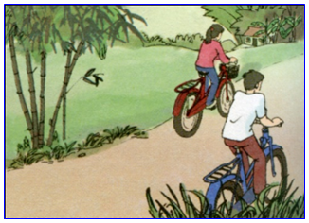
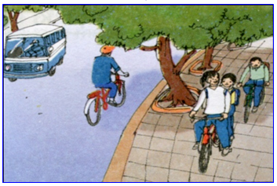
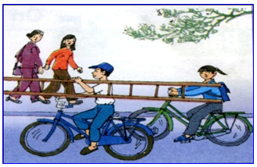
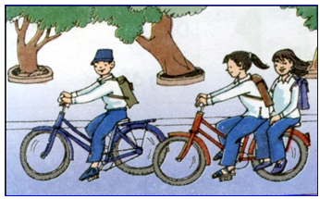
C. Luyện tập và vận dụng
1. Trong các hình dưới đây ai đi đúng, ai đi sai Luật giao thông đường bộ? Vì sao?
◆
❖
⬥




Slide 12
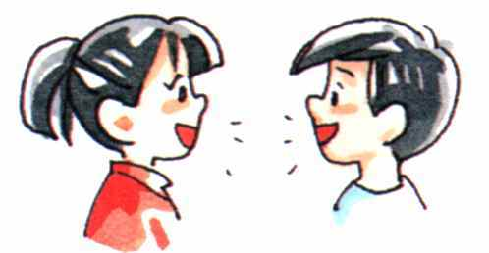
C. Luyện tập và vận dụng
2. Xử lý tình huống
Khi có tín hiệu đèn đỏ, chỉ các ô tô, xe máy phải dừng lại, còn đi xe đạp như chúng mình thì cứ vô tư!"
Ừ đúng đấy, tớ cũng thỉnh thoảng vượt đèn đỏ nhưng có bị các chú công an giữ lại đâu"
Em có tán thành ý kiến của 2 bạn không? Vì sao?

Slide 13
PHỤ LỤC
Một số trang mạng tìm kiếm thông tin về an toàn giao thông:
1. Chính phủ | www.chinhphu.vn/portal/page/portal/chinhphu/antoangiaothong
2. Ủy ban ATGTquốc gia | http://antoangiaothong.gov.vn/
3. Trang thông tin điện tử Bộ Giao thông vận tải | http://www.mt.gov.vn/
4. Trang thông tin của Tổng cục Cảnh sát QLHC về TT ATXH | http://canhsat–ttatxh.bocongan.gov.vn/
5. Cục Cảnh sát giao thông | http://csgt.vn
6. Báo Giao thông vân tải điện tử | http://giaothongvantai.com.vn/
7. Giao thông thông minh | http://gttm.go.vn/

Slide 14

“Safety for Everyone”
Hãy nghiêm chỉnh chấp hành luật giao thông đường bộ và luôn chú ý an toàn khi tham gia giao thông!
Chúc các bạn tham gia giao thông an toàn và là những tuyên truyền viên xuất sắc về An toàn giao thông!
Honda Việt Nam hết lòng vì sự an toàn của bạn!

